Slide 1
Výuka dne 4.4.

Slide 2
Co je to modernizace (v pojetí historické vědy?
Jako modernizace se označuje zejména přechod od společností tradičního typu k společnosti „moderní“. Tento proces poprvé proběhl spontánně v nejvyspělejších částech západní Evropy v 17. až 19. století a znamenal politický, kulturní i ekonomický přechod od pozdně feudální společnosti podepřené stavovskými privilegii a náboženskou legitimací ke společnosti ústavně řízené, podporující ekonomické i politické svobody a legitimované vůlí lidu. Jedná se o přeměnu, která prochází všemi podsystémy a strukturami společnosti, přičemž roli hrají vnější (importované) podněty i iniciativa ke změně přicházející ze systému samotného. (volně podle Maxe Webera)

Slide 3
Specifické postavení českých zemí v rámci Evropy z hlediska „tempa moderny“? Pokus o typologizaci
Na evropském kontinentu vidíme země, kde se moderní principy prosadily „skokově“, revolučním způsobem, přičemž součástí tohoto „prosazení se“ je ostrý konflikt s principy předchozí společnosti, systému, držiteli moci, institucemi atd. … příklady?
V rámci této skupiny lze odlišit země, které prošly revoluční změnou dříve, které později…příklady?
Dále vidíme evropské země, kde se starý systém na nové poměry adaptuje, tj. postupná, nerevoluční proměna institucí … příklady?
Kam byste v této typologii zařadili české země? Liší se tempo a způsob modernizace u nás v 19. a ve 20. století?

Slide 4
Příklady dílčích projevů modernizace
Industrializace (její regionální projevy, environmentální aspekty, de-industrializace)
Urbanizace
Racionalizace
Sekularizace a „odkouzlení světa“
Demokratizace
Revoluce
Globalizace
Specializace
„Století extrémů“ (Eric Hobsbawm)
Stavovská a tradiční společnost
Třídní společnost
Masová společnost
„Dlouhý stín státu“ (Ernst Hanisch)

Slide 5
Odlišnosti v transferu inovací a „vstupu do moderny“ – specifika střední Evropy
Střední Evropa a zámořský obchod
Turecké a francouzské války, 30. l. válka
Zdroje středoevropského konzervatismu
Role náboženství v transferu inovací
Role inovačních center (podnikatel, stát, vysoká škola, spolek…)
Role pluralitní správy veřejných záležitostí
Meziválečná a komunistická modernizace
Sledování (amerických, západoevropských, sovětských) vzorů a vlastní cesta

Slide 6
Nostalgie za starou říší?
Pokusím-li se najít výstižnou formuli pro dobu před první světovou válkou… pak doufám, že budu nejvíce pregnantní, když řeknu zlatý věk jistoty. Zdálo se, že vše v naší téměř tisícileté rakouské monarchii je založeno pro dlouhé trvání a nejvyšší význam této stálosti dával sám stát. Práva, která poskytoval svým občanům, byla zaručena parlamentem, prostřednictvím zvolených zástupců lidu, a každá povinnost byla přesně vymezena. Naše měna, rakouská koruna, obíhala ve třpytivých zlatých mincích a zaručovala tím svou stabilitu. Každý věděl, kolik vlastní, co mu náleží, co je povoleno a co je zakázáno. Vše mělo svou normu, svou určitou míru a váhu. Kdo měl nějaký majetek, mohl si přesně vypočítat, kolik mu vynesou úroky, úředník a důstojník si zase spolehlivě nalezl v kalendáři rok, v němž bude povýšen a kdy půjde do penze. Každá rodina měla pevný rozpočet, věděla kolik potřebuje na byt a stravu, na letní cestu a reprezentaci, a každý se kromě toho připravil malý obnos na neočekávaná vydání, na nemoc a lékaře. Kdo měl dům, považoval jej za bezpečný přístav pro sebe a své děti, statky se dědily z generace na generaci. Vše v této říši stálo pevně a neměnitelně na svém místě a na tom nejvyšším stařičký císař.
Stefan Zweig, Svět včerejška: vzpomínky jednoho Evropana, Praha 20194, s. 11.

Slide 7
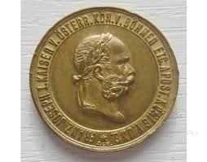
Organizace návštěvy císaře Františka Josefa v Brně 1892 (pořadatelské pokyny k řazení institucí a spolků):
- důstojníci brněnské posádky
- členové veteránských spolků
- šlechtičtí držitelé dvorských hodností
- aristokratky činné v charitě
- brněnský římskokatolický biskup
- ostatní představitelé moravské šlechty
- ostatní důstojníci
- přestavitelé Zemského sněmu moravskéhi
- vedení města Brna
- úředníci zemského sněmu a magistrátu
- vedení Německé technické vysoké školy
- představitelé protestanských nábožebských obcí a obce židovské
- Obchodní a živnostenská komora
- Advokátní a Nátářská komora
- představitelé vědeckých společností (Společnost pro pozvnesení orby ad.)
- vedení Dělnické úrazové pojišťovny
- ředitelé středních škol
- představitelé německých spolků
- představitelé českých spolků (š výjimkou Sokola)
- představitelé řemeslnických společenstev

Slide 8
Střední Evropa jako jeviště a zdroj úvah historika
Co střední Evropu spojuje?
Co ji rozděluje?
Je její hranice skutečně ostrým předělem nebo má spíše fluidní charakter?
Jsou v současnosti relevantní obraty z politického a historického diskurzu: a) „středovýchodní Evropa“; b) „východní křídlo EU“; c) „Východoevropané“ – míněno Češi, Poláci, Rumuni…

Slide 9
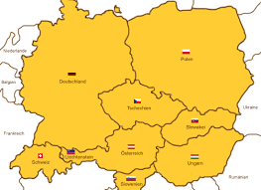

Slide 10
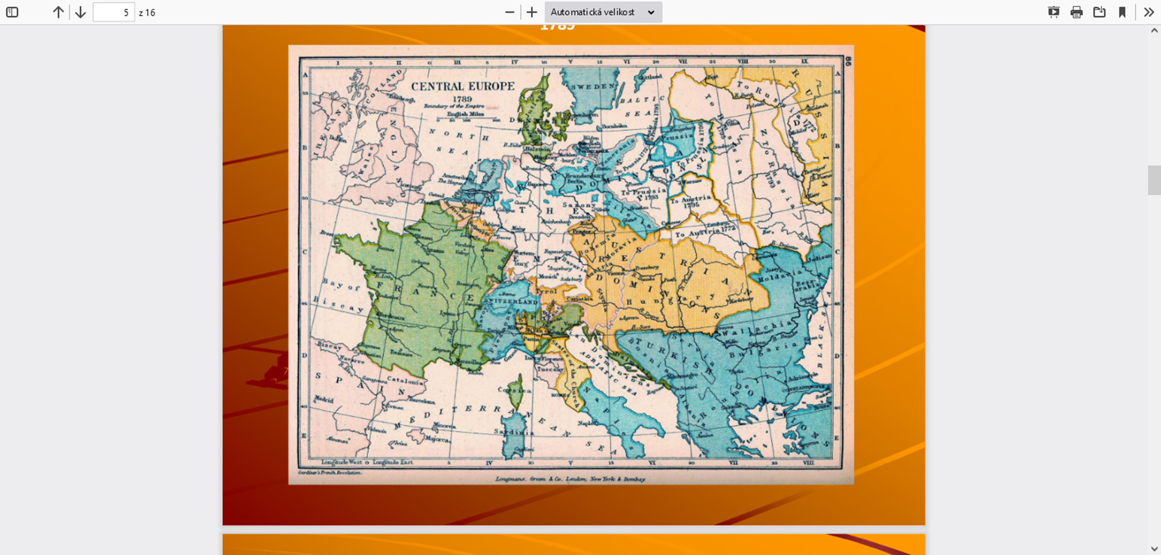

Slide 11
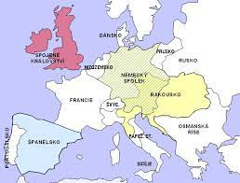

Slide 12
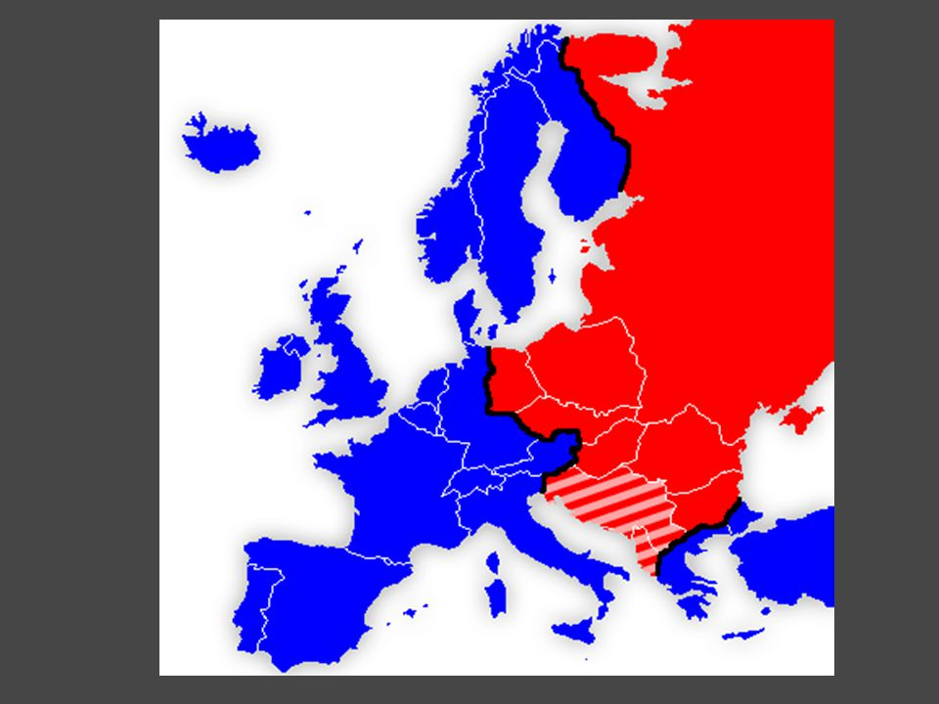

Slide 13
